Slide 1
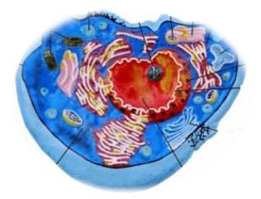
Строение и функции клетки

Slide 2
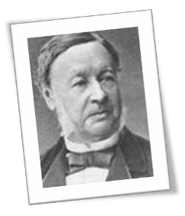
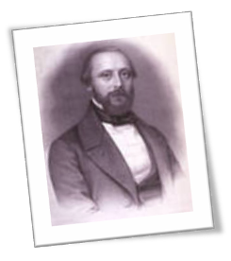
Возникновение клеточной теории.
1838г. Т.Шлейден (сформулировал вывод: ткани растений состоят из клеток),
1839г. М.Шванн (ткани животных состоят из клеток. Обобщил знания о клетке, сформулировал основное положение клеточной теории: клетки представляют собой структурную и функциональную основу всех живых существ).
Теодор Шванн
Маттиас Шлейден

Slide 3
Клеточная теория
клетка – основная единица строения и развития всех живых организмов;
клетки всех организмов сходны по своему строению, химическому составу, основным проявлениям жизнедеятельности;
каждая новая клетка образуется в результате деления исходной (материнской) клетки;
в многоклеточных организмах клетки специализированы по выполняемой ими функции и образуют ткани. Из тканей состоят органы, которые тесно связаны между собой и подчинены системам регуляции.

Slide 4
Все клеточные формы жизни на Земле можно разделить на два надцарства на основании строения составляющих их клеток:
прокариоты (доядерные) — более простые по строению и возникли в процессе эволюции раньше;
эукариоты (ядерные) — более сложные, возникли позже. Клетки, составляющие тело человека, в основном, являются эукариотическими.

Slide 5
Клетки прокариот
Прокариоты (от лат. Pro — перед, до и греч. Κάρῠον — ядро, орех) - организмы, не обладающие, в отличие от эукариот, оформленным клеточным ядром и другими внутренними мембранными органоидами (за исключением плоских цистерн у фотосинтезирующих видов, например, у цианобактерий). Единственная крупная кольцевая (у некоторых видов — линейная) двухцепочечная молекула ДНК, в которой содержится основная часть генетического материала клетки (так называемый нуклеоид) не образует комплекса с белками-гистонами (так называемого хроматина).
К прокариотам относятся бактерии, в том числе цианобактерии (сине-зелёные водоросли), и археи. Потомками прокариотических клеток являются органеллы эукариотических клеток — митохондрии и пластиды. Основное содержимое клетки, заполняющее весь её объём, — вязкая зернистая цитоплазма.

Slide 6
Строение прокариотической клетки

Slide 7
Клетки эукариот
Эукариоты (эвкариоты) (от греч. Ευ — хорошо, полностью и κάρῠον — ядро, орех) — организмы, обладающие, в отличие от прокариот, оформленным клеточным ядром, отграниченным от цитоплазмы ядерной оболочкой.
Генетический материал заключён в нескольких линейных двухцепочных молекулах ДНК (в зависимости от вида организмов их число на ядро может колебаться от двух до нескольких сотен), прикреплённых изнутри к мембране клеточного ядра и образующих у подавляющего большинства комплекс с белками-гистонами, называемый хроматином. В клетках эукариот имеется система внутренних мембран, образующих, помимо ядра, ряд других органоидов (эндоплазматическая сеть, аппарат Гольджи и др.). Кроме того, у подавляющего большинства имеются постоянные внутриклеточные симбионты-прокариоты — митохондрии, а у водорослей и растений — также и пластиды.

Slide 8
Строение эукариотической клетки

Slide 9
Сравнение клеток прокариот и эукариот
признаки | прокариоты | эукариоты
Представители | синезеленые водо-росли, бактерии | животные, растения, грибы
Цитоплазма | бедна органоидами | богата органоидами
Ядро | нет сформированного ядра и ядрышек | есть ядро и ядрышки
Эндоплазматическая сеть | нет | есть
Рибосомы | расположены в цитоплазме | расположены на мембране
Митохондрии | нет | есть
Пластиды | нет | есть в клетках растений
Комплекс Гольджи | нет | есть
Клеточный центр | нет | есть (у большинства)
Жгутики и реснички | белковые нити не образуют микротрубочек | состоят из микротрубочек
Хромосомы | одна | всегда в диплоидном наборе
Способ деления | амитоз | митоз
Размножение | вегетативный, споро- образование | половой: образование гамет

Slide 10
Несмотря на многообразие форм, организация клеток всех живых организмов подчинена единым структурным принципам.
Содержимое клетки отделено от окружающей среды плазматической мембраной, или плазмалеммой.
Внутри клетка заполнена цитоплазмой, в которой расположены различные органоиды и клеточные включения, а также генетический материал в виде молекулы ДНК.
Каждый из органоидов клетки выполняет свою особую функцию, а в совокупности все они определяют жизнедеятельность клетки в целом.

Slide 11
Структурные компоненты клетки
Постоянные компоненты
Непостоянные компоненты
Выполняют специфические жизненно-важные функции
Могут появляться или исчезать в процессе жизнедеятельности клетки
органоиды
включения

Slide 12
Рибосомы, вакуоль, клеточный центр, органоиды движения
Митохондрии, ЭПС, аппарат Гольджи, пластиды, лизосомы
немембранные
мембранные
органоиды

Slide 13
Общие признаки
Единство структурных систем –цитоплазмы и ядра
Сходство процессов обмена веществ и энергии
Универсальное мембранное строение
Единство химического состава
Сходство процессов деления клеток

Slide 14
Животная клетка
1 – Пероксисома,
2 – Клеточная мембрана, 3 – Ядро,
4 – Ядрышко,
5 – Митохондрии,
6 – Эндоплазматическая сеть,
7 – Аппарат Гольджи,
8 – Хромасома,
9 – Ядерная оболочка,
10 – Центриоли,
11 – Лизосома,
12 – Цитоплазма

Slide 15
Растительная клетка
1
2
3(4)
1- наружная клеточная мембрана
2-вакуоль
3-ядро
4-ядрышко
5- гладкая эндоплазматическая сеть
6-шероховатая эндоплазматическая сеть
7-аппарат Гольджи
8- митохондрии
9-рибосомы
10-хлоропласты
11-хромопласт
12-крахмальное зерно
13-лизосома
14-плазмодесма
6
12
5
14
11
10
13
7
9
8

Slide 16
Отличительные признаки клеток
Признаки | Растительная клетка | Животная клетка
Целлюлозная клеточная стенка | Расположена снаружи от клеточной мембраны | отсутствует
2. Пластиды | Хлоропласты Хромопласты Лейкопласты | отсутствуют
Основной запасной углевод | крахмал | гликоген
4. Клеточный центр | нет | есть
5. Вакуоль | В зрелых клетках – крупная одиночная | Многочисленные, мелкие – для внутриклеточного пищеварения
6. Синтез АТФ | Хлоропластах митохондриях | Митохондриях
7. Способ питания | Автотрофный | Гетеротрофный

Slide 17
Состав и строение наружной плазматической мембраны
Олигосахаридная боковая цепь
Интегральный белок
фосфолипиды
Наружный белок
холестерол

Slide 18
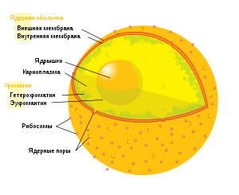
Ядро имеется в клетках всех эукариот за исключением эритроцитов млекопитающих. У некоторых простейших имеются два ядра, но как правило, клетка содержит только одно ядро. Ядро обычно принимает форму шара или яйца; по размерам (10–20 мкм) оно является самой крупной из органелл.
Ядро
Функции:
Регуляция процесса обмена веществ,
Хранение наследственной информации и ее воспроизводство,
Синтез РНК,
Сборка рибосом (рибосомальный белок + рибосомальная РНК)

Slide 19
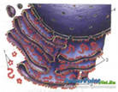
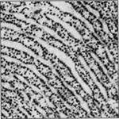
Эндоплазматическая сеть
Гладкая Шероховатая
Строение
1 мембрана образует:
Полости
Канальцы
Трубочки
На поверхности мембран – рибосомы
Функции:
Синтез органических веществ (с помощью рибосом)
Транспорт веществ

Slide 20
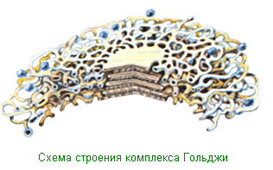
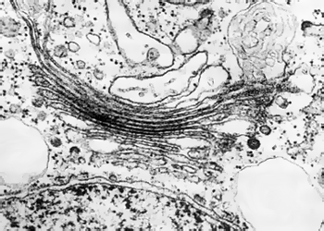
Аппарат Гольджи
Строение
Окруженные мембранами полости (цистерны) и связанная с ними система пузырьков.
Функции
Накопление органических веществ
«Упаковка» органических веществ
Выведение органических веществ
Образование лизосом

Slide 21
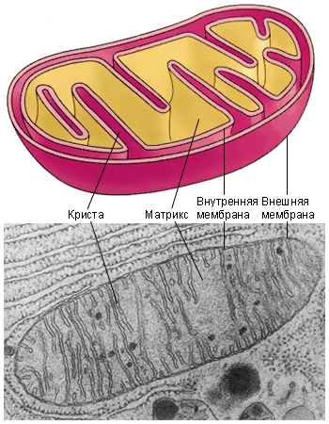
Митохондрии
Состав и строение:
2 Мембраны
Наружная
Внутренняя(образует выросты – кристы)
Матрикс (внутреннее полужидкое содержимое, включающее ДНК, РНК, белок и рибосомы)
Функции:
Синтез АТФ
Синтез собственных органических веществ,
Образование собственных рибосом

Slide 22
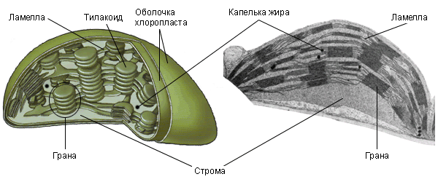
Пластиды
лейкопласты
хромопласты
хлоропласты
Строение
2 мембраны
Наружная
Внутренняя (содержащие хлорофилл граны, собранные из стопки тилакоидных мембран)
Матрикс (внутренняя полужидкая среда, содержащая белки, ДНК, РНК и рибосомы)
Функции:
Синтез АТФ
Синтез углеводов
Биосинтез собственных белков

Slide 23
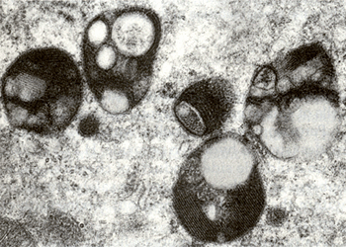
лизосомы
Строение:
Пузырьки овальной формы (снаружи – мембрана, внутри – ферменты)
Функции:
Расщепление органических веществ,
Разрушение отмерших органоидов клетки,
Уничтожение отработавших клеток.

Slide 24
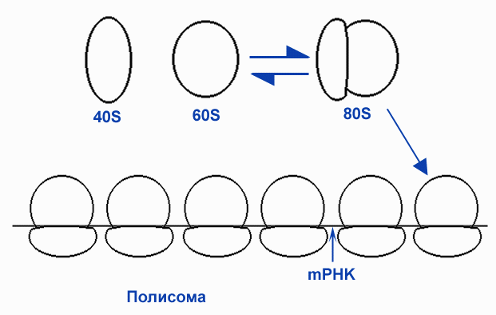
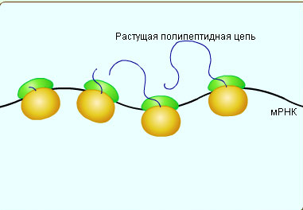
Немембранные органеллы. Рибосомы
Строение:
Малая
Большая
Состав:
РНК (рибосомная)
Белки.
Функции:
Обеспечивает биосинтез белка (сборку белковой молекулы из аминокислот).

Slide 25
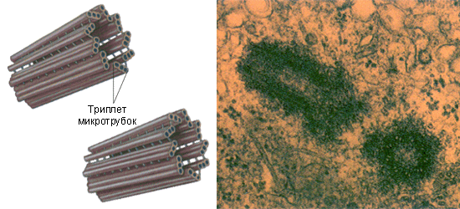
Клеточный центр
Строение:
2 Центриоли (расположены перпендикулярно друг другу)
Состав центриолей:
Белковые микротрубочки.
Свойства: способны к удвоению
Функции:
Принимает участие в делении клеток животных и низших растений

Slide 26
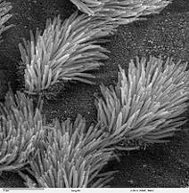
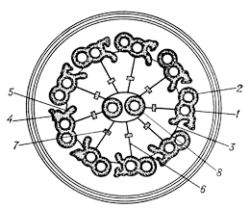
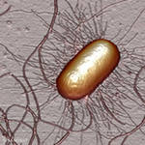
Органеллы движения
Реснички (многочисленные цитоплазматические выросты на мембране).
Жгутики (единичные цитоплазматические выросты на мембране).
Псевдоподии (амебовидные выступы цитоплазмы).
Миофибриллы (тонкие нити длиной до 1 см.).

Slide 27
Сравнение клеток растений и животных
Признаки | Растительная клетка | Животная клетка
Пластиды | Хлоропласты, хромопласты, лейкопласты | Отсутствуют
Способ питания | Автотрофный (фото-трофный, хемотрофный) | Гетеротрофный (сапротрофный, паразитический).
Синтез АТФ | В хлоропластах, митохондриях | В митохондриях
Расщепление АТФ | В хлоропластах и всех частях клетки, где необходимы затраты энергии | Во всех частях клетки. где необходимы затраты энергии
Клеточный центр | У низших растений | Во всех клетках
Целлюлозная клеточная стенка | Расположена снаружи от клеточной мембраны | Отсутствует
Включения | Запасные питательные вещества в виде зерен крахмала, белка, капель масла; вакуоли с клеточным соком; кристаллы солей | Запасные питательные вещества в виде зерен и капель (белки, жиры, углевод гликоген); конечные продукты обмена, кристаллы солей; пигменты
Вакуоли | Крупные полости, заполненные клеточным соком - водным раствором различных веществ, являющихся запасными или конечными продуктами. Осмотические резервуары клетки | Сократительные, пищеварительные, выделительные вакуоли. Обычно мелкие

